Slide 1
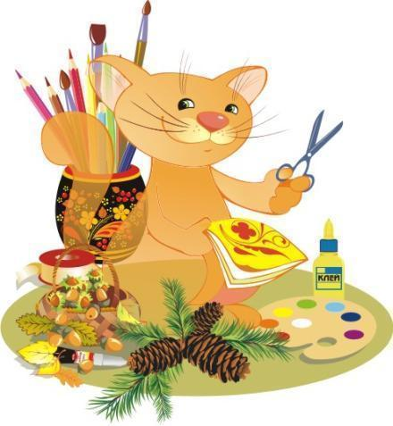
Урок технологии в 2 классе
Тема: Что узнали? Чему научились?
Учитель начальных классов Киселева С.А.

Slide 2
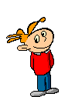
Цель:
Осуществление контроля обучения, выявление уровня усвоения материала.

Slide 3
Задание №1.
Повторите ранее пройденный материал.

Slide 4

Задание №2.
Ответьте на вопросы и запишите на них ответы с. 130-132.

Slide 5
Задание для контроля
Продолжите предложение:
Я узнал, что…
Было интересно узнать о …
Теперь я смогу …

Slide 6

Молодцы!

